Slide 1
Den Unterricht planen
DLL6

Slide 2
Autogrammjagd

Slide 3
№ | Leitfragen bei der Unterrichtsplanung | Begriffe
1 | Welche Kompetenzen sollen die Lernenden in der Unterrichtseinheit erreichen? | Lernziel(e)
2 | Welche Voraussetzungen bzw. Kenntnisse bringen die Lernenden mit? Wo stehen sie? Was wurde im Kurs bisher „gemacht“? | Ausgangslage
3 | Was sollen die Lernenden tun? | Lernaktivitäten
4 | Was muss der/die Lehrende in der Stunde tun? | Lehraktivitäten
5 | Arbeiten die Lernenden individuell, in Gruppen oder mit ihrem Sitznachbarn? | Arbeits- oder Sozialform
6 | Mit welchem Material (z.B. Text, Arbeitsblatt, Hörtext, Foto, Aufgabe) wird gearbeitet? | Materialien
7 | Welche Medien/Hilfsmittel wie z.B. CD-Player, Tafel, Bücher, Karten, Folien werden benützt? | Medien
8 | Wie kann überprüft werden, ob die erwarteten Kompetenzen erreicht wurden? | Evaluation

Slide 4

Ein sehr bekanntes Modell für die Unterrichtsplanung
ist das Modell Didaktische Analyse (Modell DA). Dieses Modell hilft uns, Planungsschritte nacheinander zu gehen.
Das Modell Didaktische Analyse basiert auf Überlegungen des Bildungstheoretikers und Erziehungswissenschaftlers Wolfgang Klafki zu einer systematischen Vorbereitung von Unterricht (1962).

Slide 5
Leitfragen der Unterrichtsplanung
1. Was will ich erreichen?

Slide 6
Lernziele (Feinlernziele) können sich beziehen auf:
- Kenntnisse, d.h. wir möchten erreichen, dass die TN nach der UE etwas wissen, was
sie vorher nicht gewusst haben (Kognitive Lernziele)
- Fertigkeiten, d.h. die TN können etwas, was sie vorher so nicht gekonnt haben (handlungsorientierte Lernziele; psychomotorische Lernziele)
- Haltungen und Einstellungen, d.h. die TN fühlen oder finden/begreifen/sehen
etwas anders als vorher (affektive Lernziele; dazu gehören auch interkulturelle
Lernziele zum Erwerb interkultureller Kompetenz)

Slide 7
Aufgabe : Die folgenden Lernziele sprechen unterschiedliche Bereiche an. Welches Lernziel gehört in welchen Bereich? Ordnen Sie bitte zu: Kenntnisse - Fertigkeiten - Haltungen
Lernziele:
1. Die Lerner können in einem Restaurant etwas zu trinken und zu essen bestellen.
2. Die Lerner zeigen die Bereitschaft, die eigene Vorstellungs- und Erfahrungswelt
durch die Beschäftigung mit einer anderen Kultur zu ändern.
3. Die Lerner wissen, wann bei den Wechselpräpositionen „auf“ und „in“ der Dativ bzw. der Akkusativ verwendet wird.

Slide 8
Lernzielformulierungen
… kennt die Regeln der Pluralbildung
… weiß, dass die Nomen in Deutsch drei Genera haben
… kennt die Bundesländer Deutschlands
… weiß, wo man die Anlaufstellen für die Bewerbung um ein Studium in Deutschland recherchiert
… kann nachfragen
… kann einem Text die wichtigsten Informationen entnehmen
… kann Formulare ausfüllen
… kann sehr kurze Texte, z.B. einfache Mitteilungen oder Notizen schreiben
… kann sehr kurze, einfache Texte, z.B. einfache Beschreibungen, die Bilder enthalten, lesen und verstehen
… kann bei Fragesätzen richtig intonieren
… kann die Regeln zur Bildung des Perfekts anwenden
… kann auf die Frage nach Hobbies/Vorlieben flüssig reagieren
… kann kulturell unterschiedliche Verhaltensweisen einschätzen, beispielsweise bei der Begrüßung, bei Einladungen, auf Behörden usw.
… kann einschätzen, ob eine Person formell oder informell angesprochen wird
… kann das eigene Sprachenlernen kritisch reflektieren
… ist sensibilisiert dafür, dass sich gesprochenes und geschriebenes Deutsch unterscheden
… kann seine Vorgehensweise bei einem Projekt systematisch planen
… kann einschätzen, in welchen Aufgaben es einen Mehrwert hat mit anderen zu kooperieren
… kann ihre/seine Arbeitsergebnisse präsentieren

Slide 9
Leitfragen der Unterrichtsplanung
2. Wo stehen meine Lernenden?

Slide 10
Wohin will ich in der Unterrichtsstunde kommen? Was brauchen meine Lernenden?

Slide 11
Lesen Sie, wie Lehrende, die befragt wurden, die Ausgangslage ihrer Kursgruppe auf A1 vor einer Lektion beschrieben haben:
A Meine TN haben geringe Geografiekenntnisse in Bezug auf Europa.
B Ich habe Wiederholer, die kennen das Perfekt bereits.
C Meine TN wissen sicher nicht mehr so genau, dass es trennbare Verben gibt und welche das sind.
D Meine TN brauchen sehr lange, bis sie sich eine Regel einprägen und diese anwenden können.
E Meine TN sprechen kein Englisch und kennen bisher keine zweigeteilten Verbformen.

Slide 12
Binnendifferenzierung

Slide 13
Leitfragen der Unterrichtsplanung
3. Was tun die Lernenden, um das Lernziel zu erreichen?

Slide 14
Was können nun Lernaktivitäten sein?

Slide 15
Die Lernenden …
• beantworten Fragen der Lehrkraft / des Lehrmaterials.
• lesen einen Text und entnehmen Informationen.
• bearbeiten ein Arbeitsblatt.
• ordnen Elemente einander zu (z.B. Partizipien und Infinitive).
• berichten der Partnerin, dem Partner.
• machen Notizen.
• usw.

Slide 16
Leitfragen der Unterrichtsplanung
4. Wie arbeiten Lernende zusammen?

Slide 17
Frontalunterricht/Plenum
Gruppenarbeit
Partnerarbeit
Einzelarbeit

Slide 18
Frontalunterricht setze ich ein, wenn …
• ich etwas erklären will,
• ich etwas korrigieren will,
• ich die Aufmerksamkeit auf mich lenken will,
• es wichtig ist, dass alle Schüler dasselbe hören/sehen/diskutieren,
• mein Lehrervortrag der sprachliche Input für die Lerneinheit ist,
• usw.

Slide 19
Partnerarbeit setze ich ein, wenn …
• ich möchte, dass die Schülerinnen und Schüler in einer Kommunikationssituation miteinander sprachlich handeln,
• ich möchte, dass die Schülerinnen und Schüler sich gegenseitig unterstützen, korrigieren oder abfragen,
• ich stärkere und schwächere Schülerinnen und Schüler zusammenarbeiten lassen
möchte,
• ich eine Aufgabenstellung habe, in der es ein Informationsdefizit gibt und die Schüle-
rinnen und Schüler sich gegenseitig befragen, um die jeweils fehlende Information
herauszubekommen,
• usw.

Slide 20
Gruppenarbeit setze ich ein, wenn …
• ich möchte, dass die Schülerinnen und Schüler gemeinsam, aber arbeitsteilig eine Auf-
gabe bearbeiten,
• es wichtig ist, dass unterschiedliche Wissensbestände z.B. im Bereich Wortschatz ei-
nen gemeinsamen Pool bilden,
• ich möchte, dass Schülerinnen und Schüler selbstständig Aufgaben planen und in der
Gruppe verteilen,
• die Teilnehmenden einer Gruppe später als Experten ihr Wissen in Wirbelgruppen (in
sich neu zusammensetzenden Gruppen) an andere weitergeben sollen,
• usw.

Slide 21
Leitfragen der Unterrichtsplanung
5. Womit arbeiten die Lernenden?

Slide 22
Bücher BILDER Audio-dateien Filme

Slide 23
Welche unterschiedlichen Arten von Materialien haben Sie in Ihrem Unterricht bereits eingesetzt bzw. welche würden Sie gern einsetzen? Welches davon war/wäre das Ungewöhnlichste?

Slide 24
Leitfragen der Unterrichtsplanung
6. Wie präsentiere ich die Lehr-/Lernmaterialien?

Slide 25
CD-Spieler handy PC interaktiven Whiteboard Beamer

Slide 26
Leitfragen der Unterrichtsplanung
7. Was tut die Lehrerin / der Lehrer?

Slide 27
Leitfragen der Unterrichtsplanung
8. Wie evaluiere ich das Erreichen von Lernzielen?

Slide 28
- Lektionstests - Selbstevaluationsbögen ausfüllen („Das kann ich jetzt: …“) - Rückfragen wie z.B. „Habt ihr noch Fragen dazu?“ - Ein Plakat mit drei Spalten „Ich habe es verstanden/ fast verstanden/noch nichtverstanden.“

Slide 29
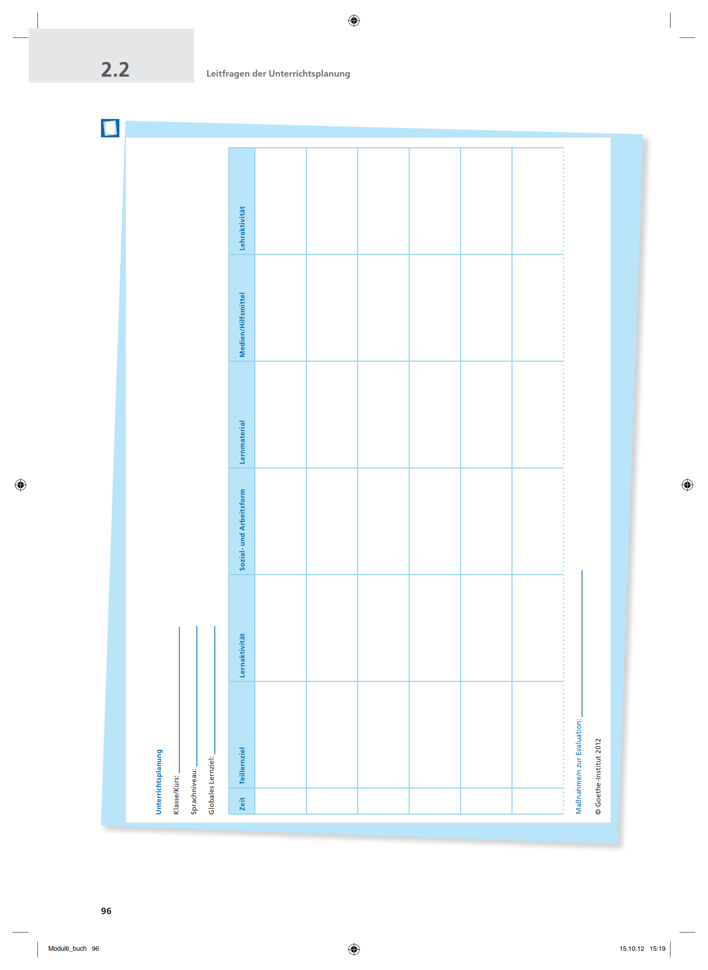

Slide 30
Unterrichtsplanung
Gruppe/Kurs:
Niveau:
Globales Lernziel:
Zeit | Teillernziel | Lernaktivität | Sozial-bzw. Arbeitsform | Lernmaterial | Medien/ Hilfsmittel | Lehraktivität
Maßnahme/n zur Evaluation: _______________________________

Slide 31
Unterrichtsplanung
Gruppe/Kurs:
Niveau:
Globales Lernziel: 1
Zeit | Teillernziel | Lernaktivität | Sozial-bzw. Arbeitsform | Lernmaterial | Medien/ Hilfsmittel | Lehraktivität
8 | 2 | 4 | 5 | 6 | 7 | 3

Slide 32
Danke sehr für eure aufmerksamkeit!

